Slide 1


Sumapaz es uno de los principales ecosistemas de páramos que existen en Colombia, su innegable importancia radica no solo en su atractivo paisajístico, sino porque además éste es uno de los pocos espacios en donde habitan especies únicas de flora y fauna, que por las condiciones del clima tan solo viven a estas alturas. Además Sumapaz es un recodo de vida pues por ser un ecosistema tan particular cuenta con innumerables fuentes de agua, fuentes que nacen incluso bajo los pies de los visitantes pues la riqueza del páramo es también subterránea. Una de los mayores intereses del área es justamente su uso como recurso hídrico, de esta forma se asegura una constante presión sobre su potencial, y por ende ha sido declarado desde 1977 como Parque Nacional Natural. Nunca antes un área tan rica en agua ha sido objeto de conservación y por ello el reto de la protección de Sumapaz es también un reto a la vida misma de quienes viven cerca de él. En el Parque Nacional Natural Sumapaz se encuentran representadas dos de las principales regiones de vida de las montañas tropicales, el páramo y la zona andina; en esta última se encuentran las franjas de vegetación de bosque altoandino y bosque andino. Pese a la presión de la agricultura y la ganadería sobre los bosques y páramos de la región, la fauna del Parque aún presenta especies muy representativas. Entre ellas se destacan el venado blanco, la danta de páramo, el tigrillo y el puma, además de muchas especies de ranas, reptiles y aves. Hay dos tipos de vegetación que dominan el paisaje del páramo presente en el Parque Nacional Natural Sumapaz: los pajonales y los frailejonales. Los pajonales están compuestos por gramíneas de hasta 40 - 50 cm de alto que corresponden principalmente carrizo o paja de páramo. Los frailejonales están dominados por diferentes especies del género Espeletia.
Creó: Jeremías Para: mis pps Música: Colombia Tierra Querida

Slide 2


Slide 3
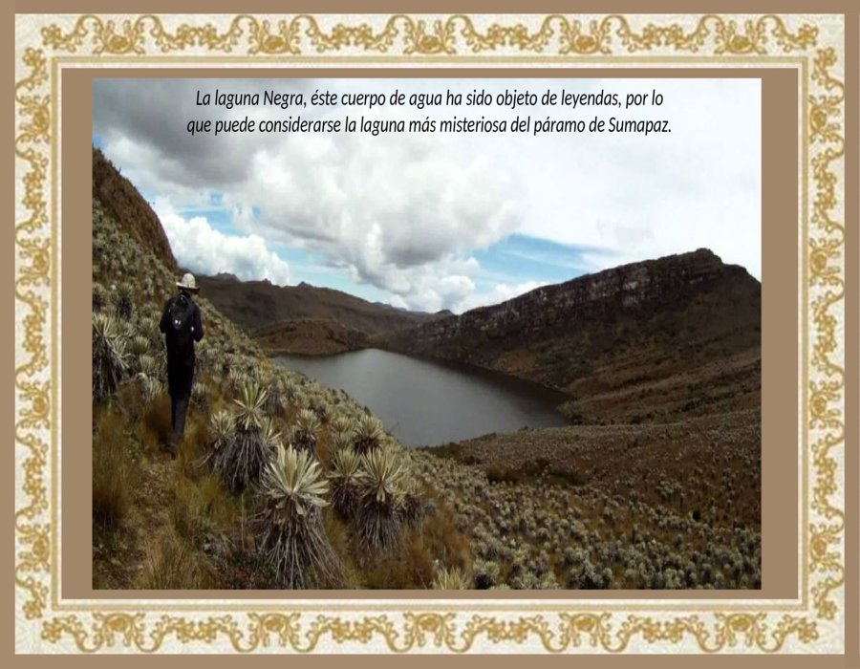

Slide 4
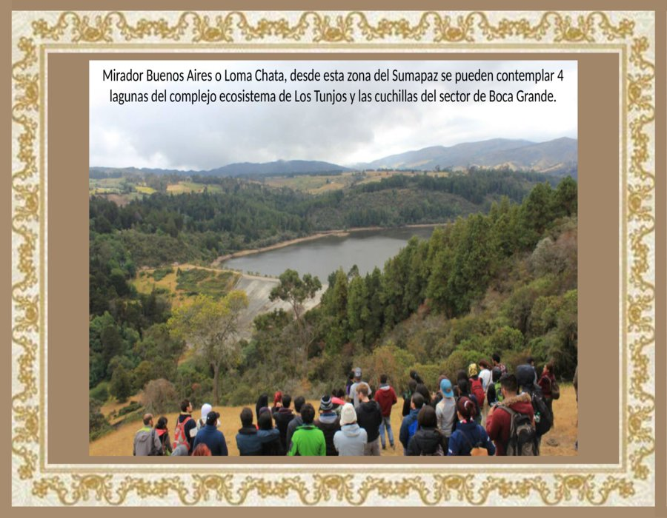

Slide 5
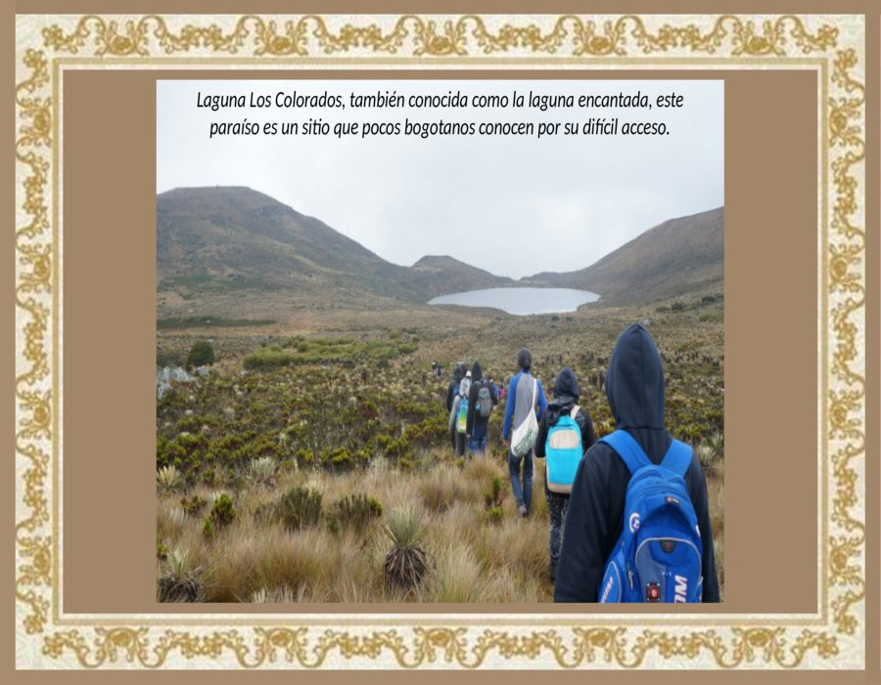

Slide 6
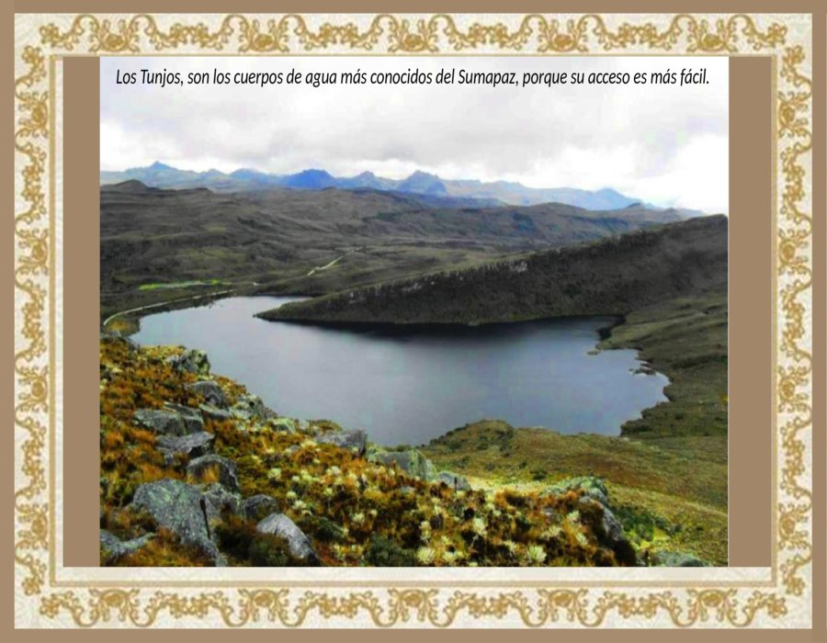

Slide 7
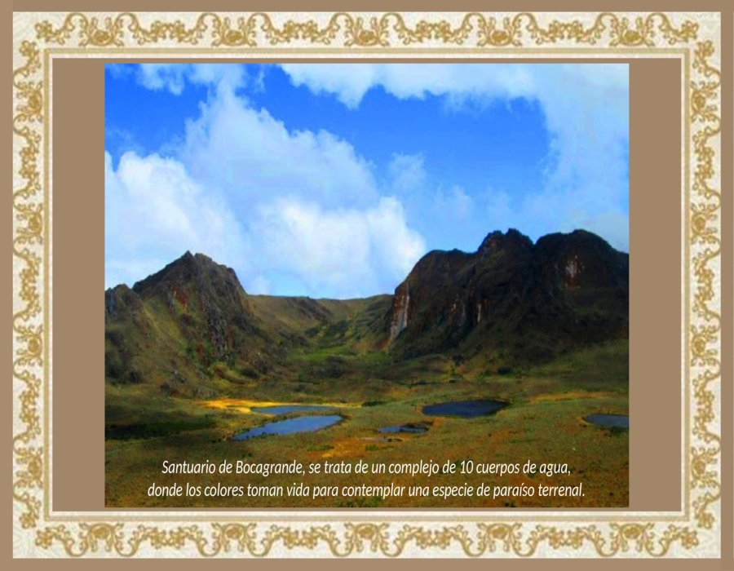

Slide 8
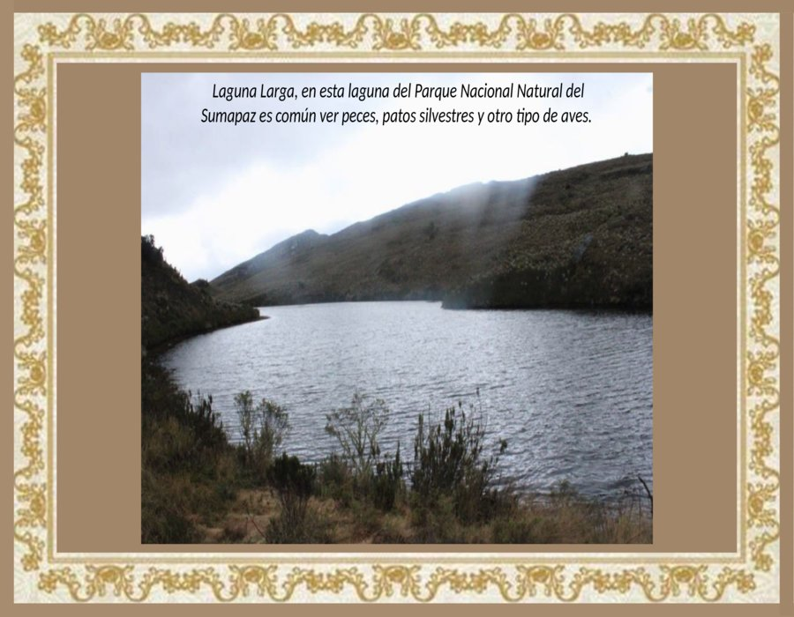

Slide 9


Slide 10
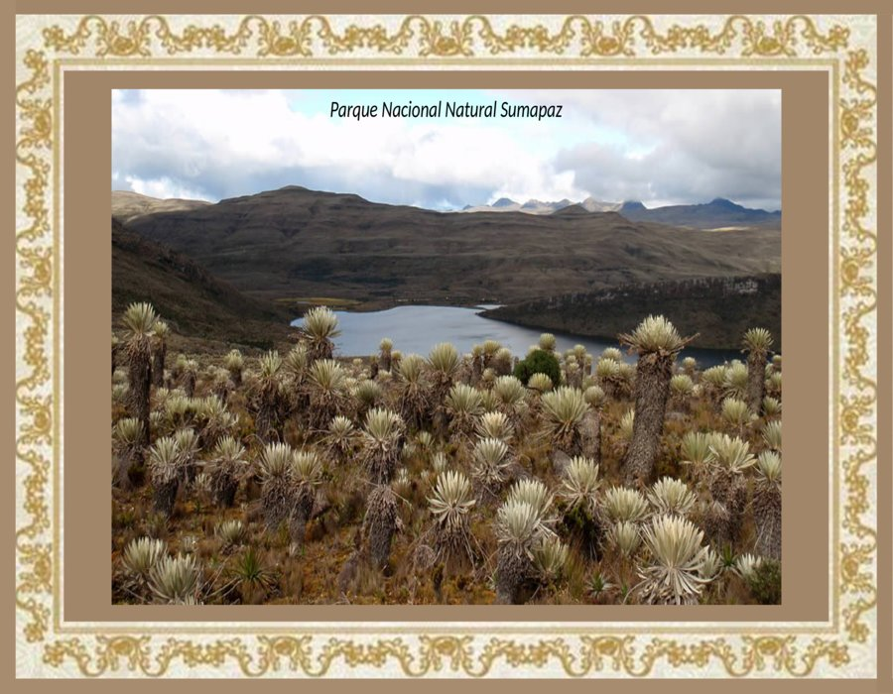

Slide 11
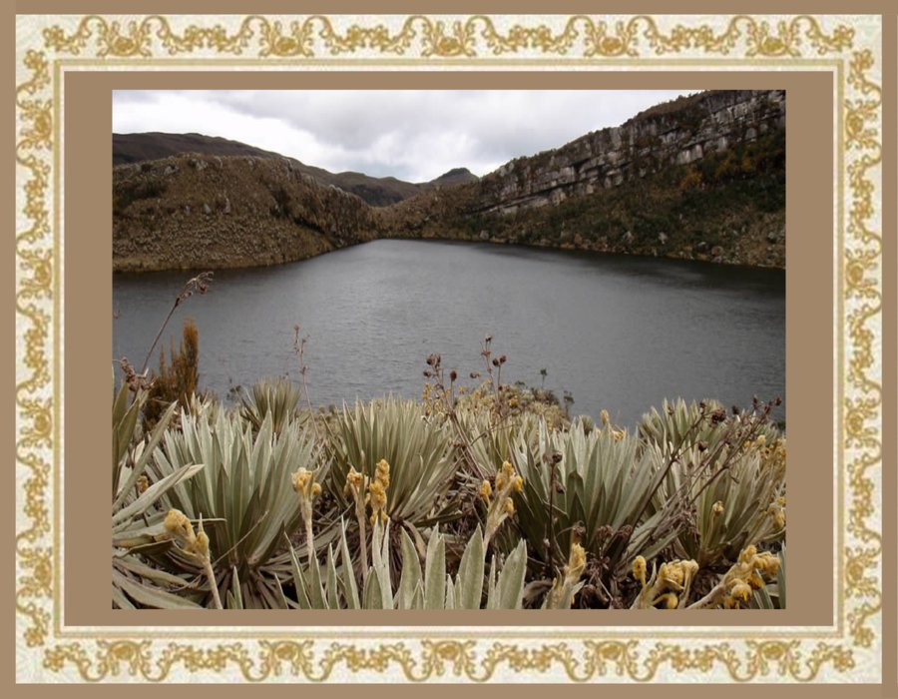

Slide 12
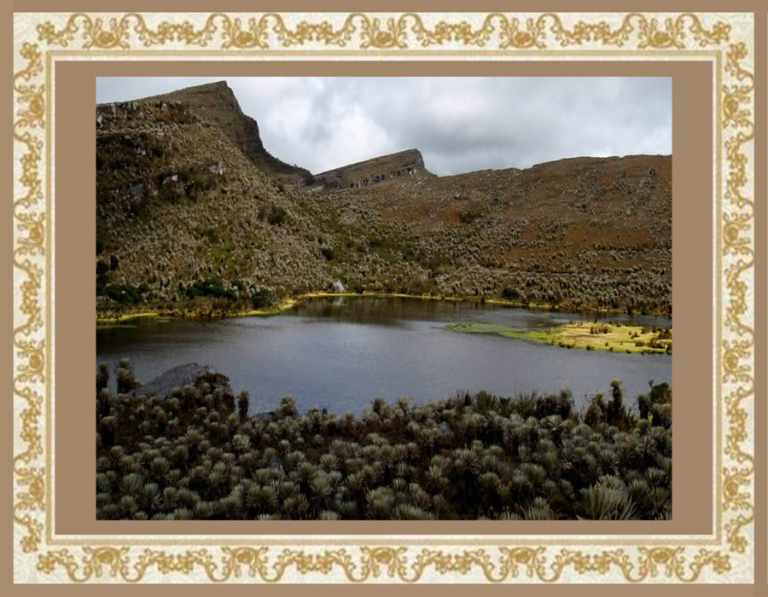

Slide 13


Slide 14
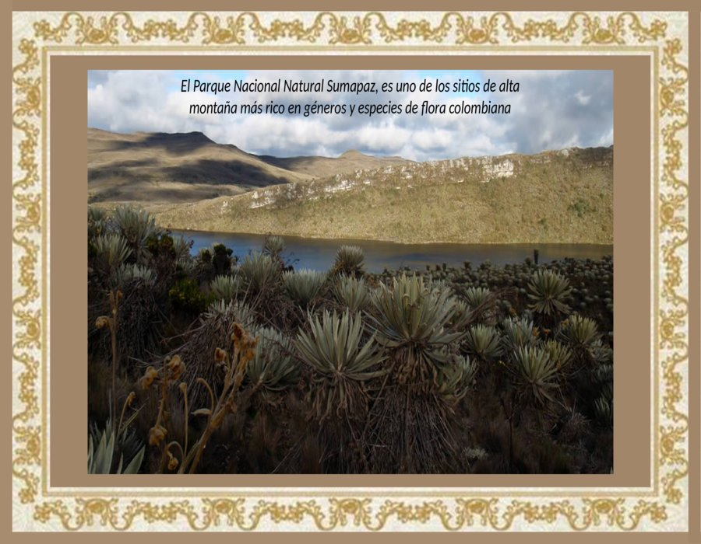

Slide 15
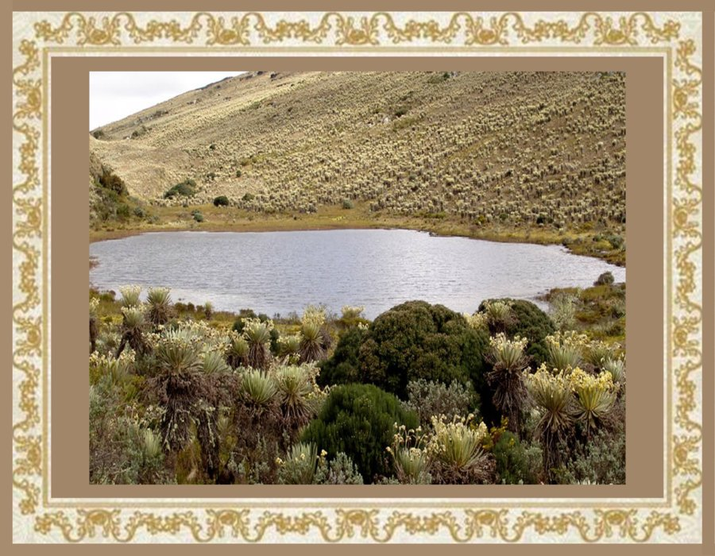

Slide 16
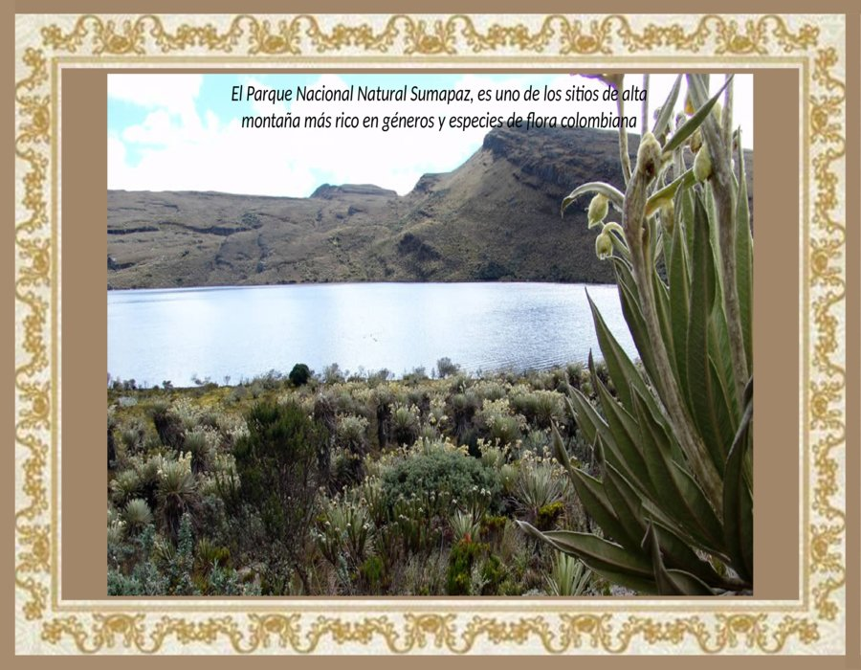

Slide 17
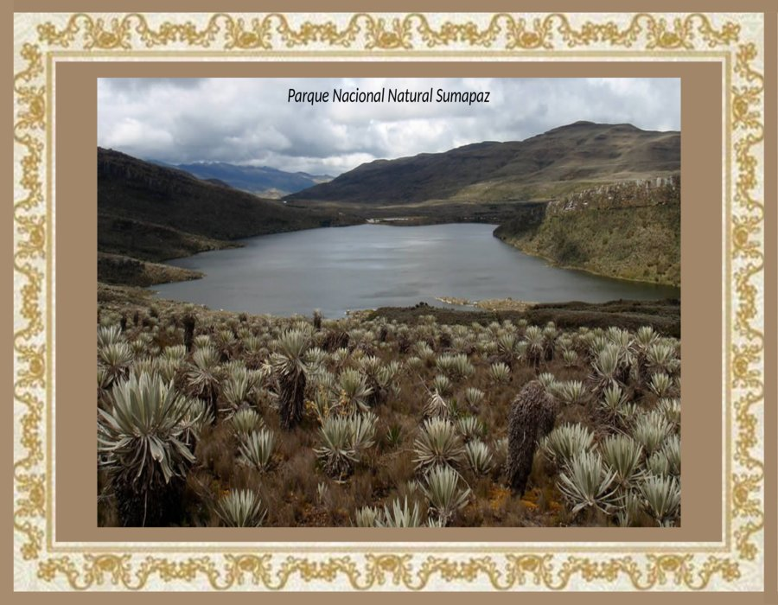

Slide 18


Slide 19
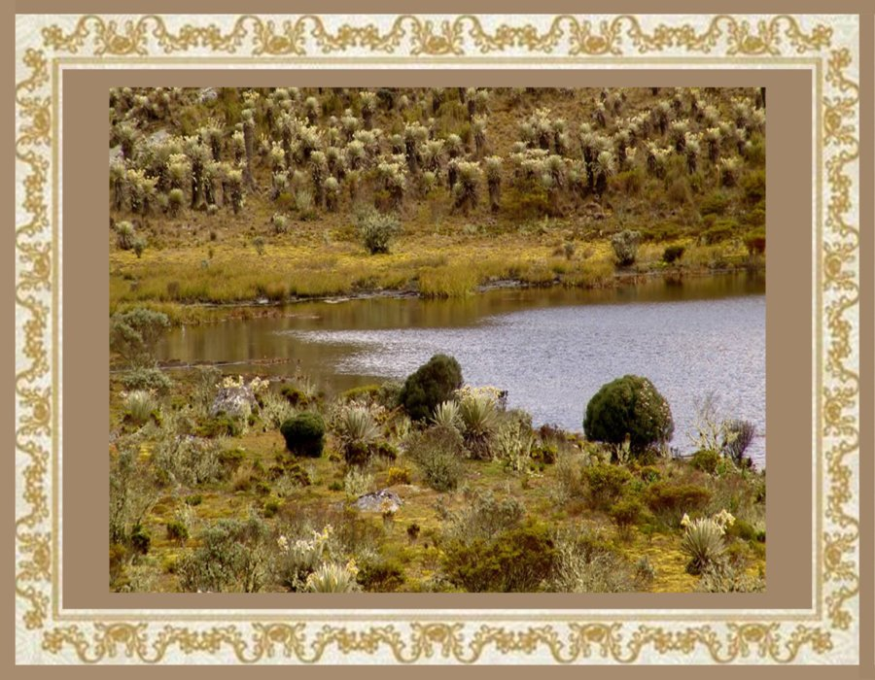

Slide 20
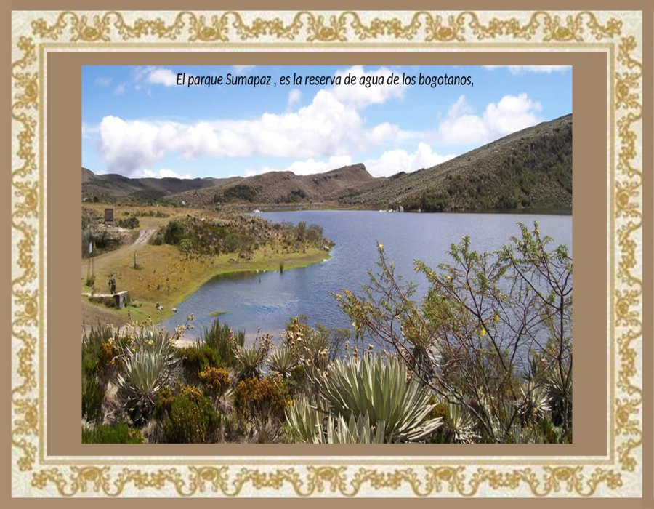

Slide 21


Slide 22
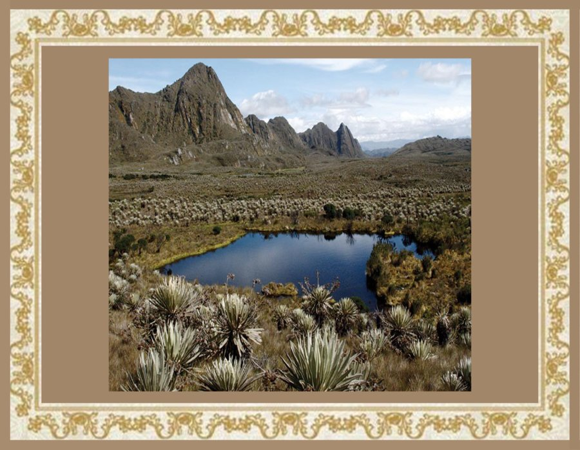

Slide 23
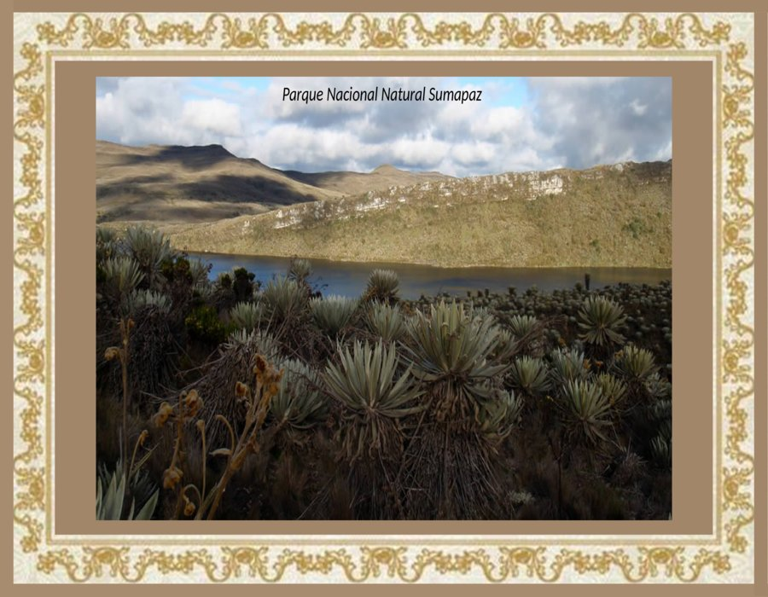

Slide 24


Slide 25
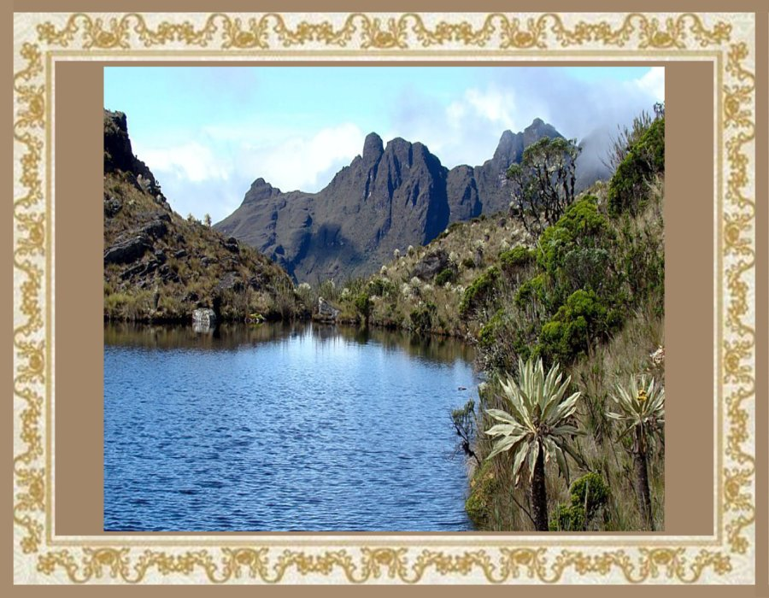

Slide 26
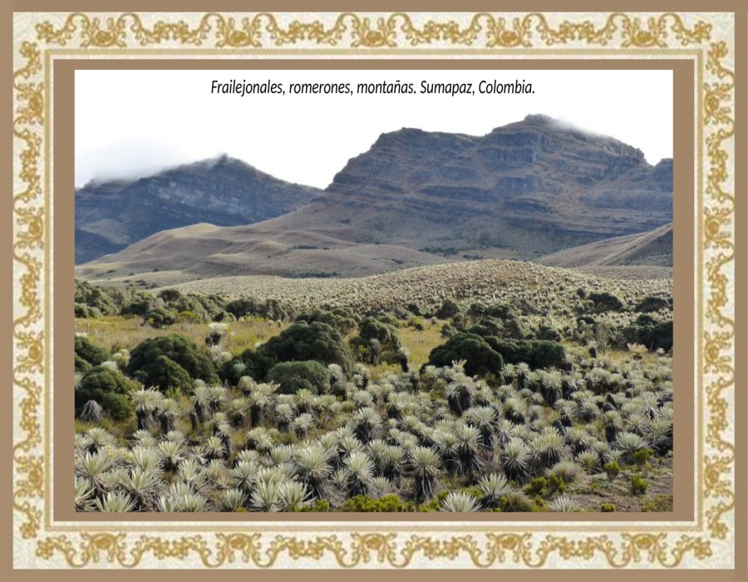

Slide 27


Slide 28
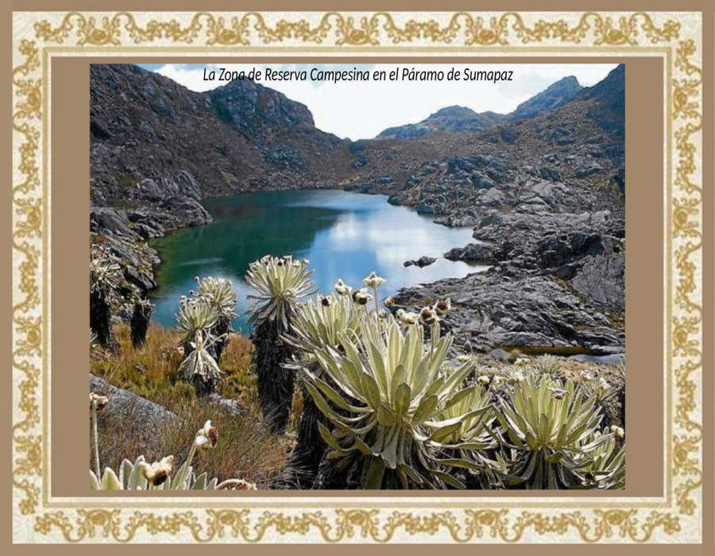

Slide 29
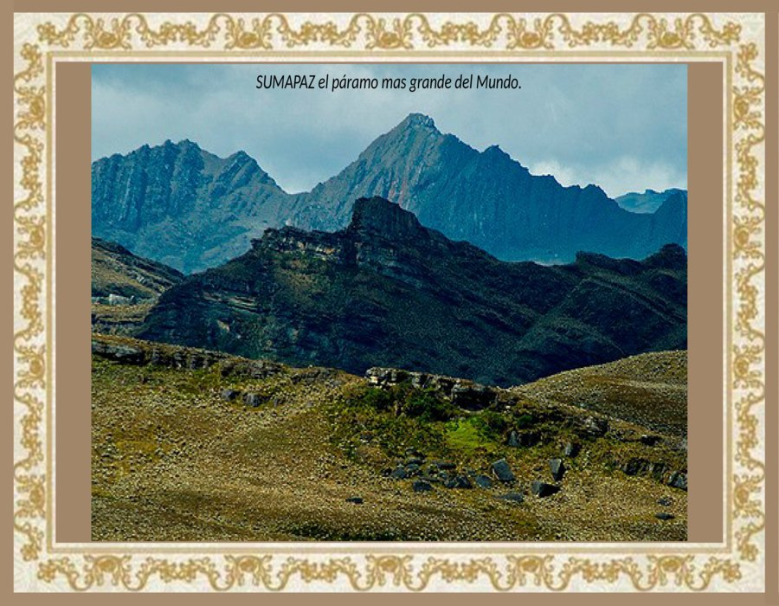

Slide 30


Slide 31
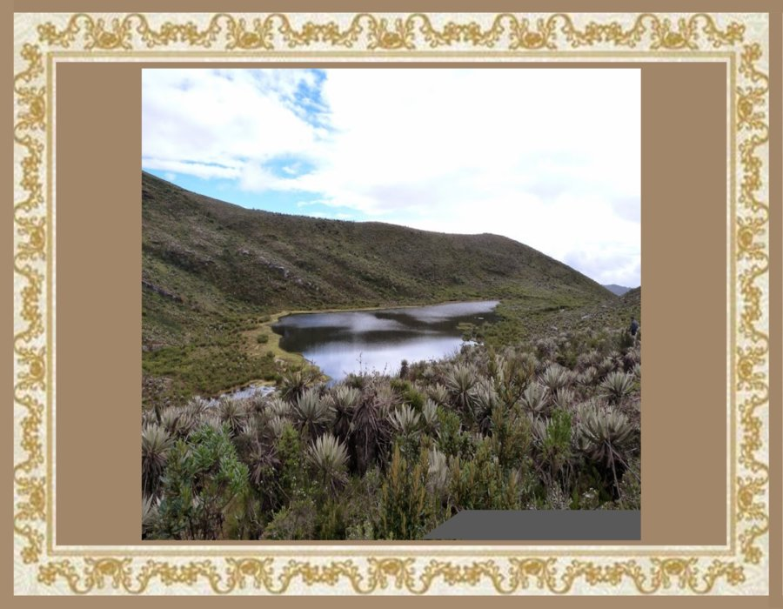

Slide 32
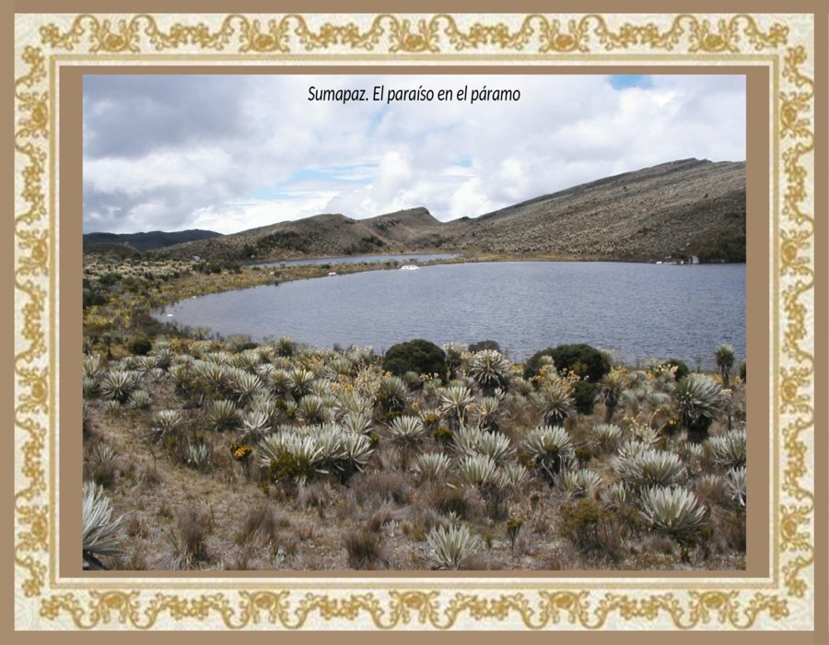

Slide 33
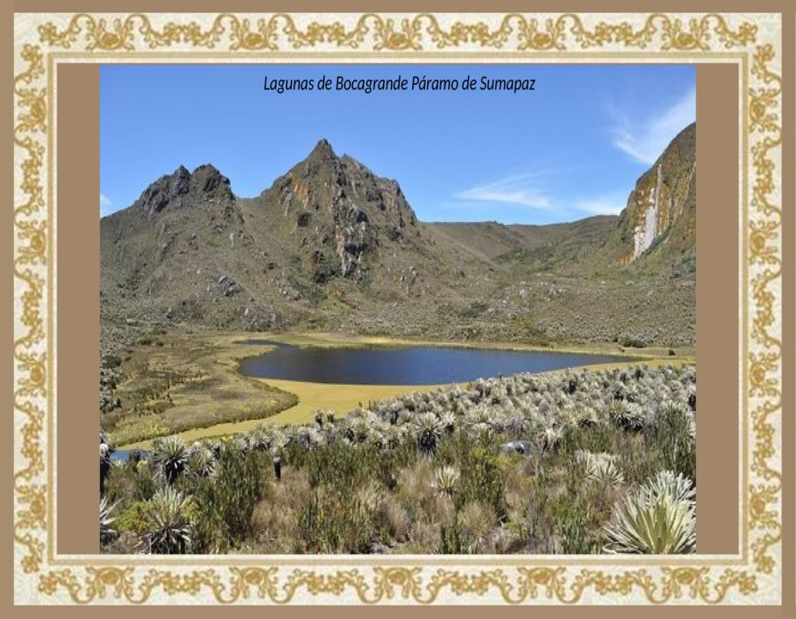

Slide 34


Slide 35
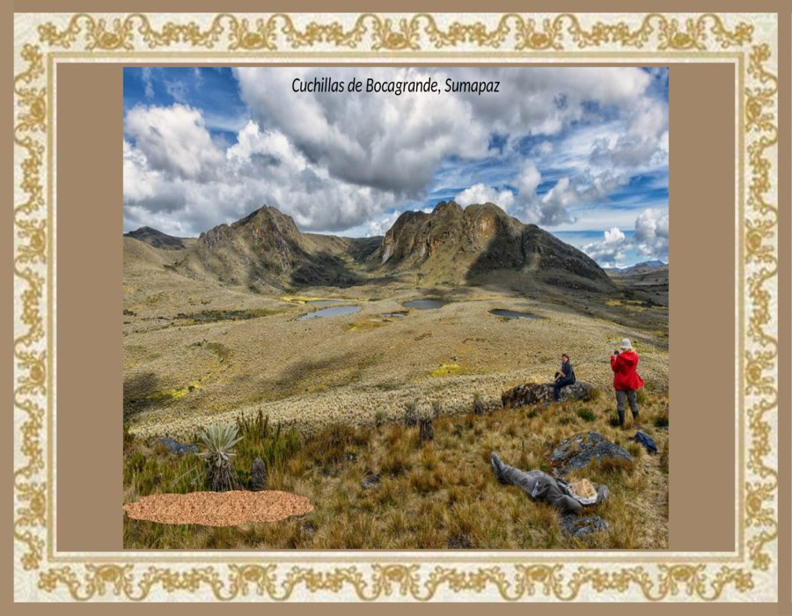

Slide 36
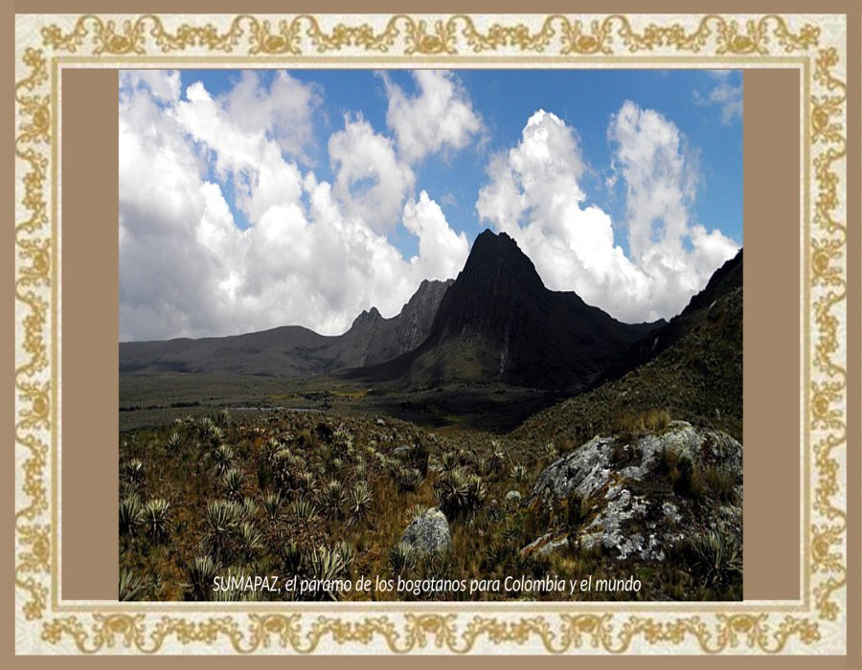

Slide 37


Slide 38
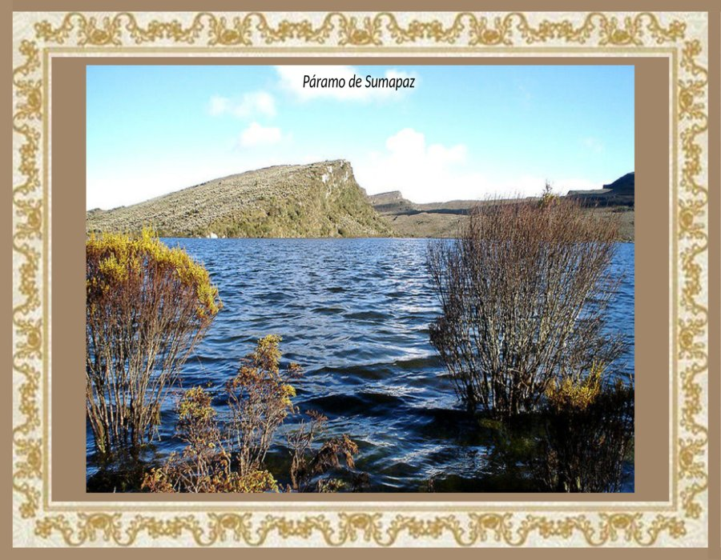

Slide 39
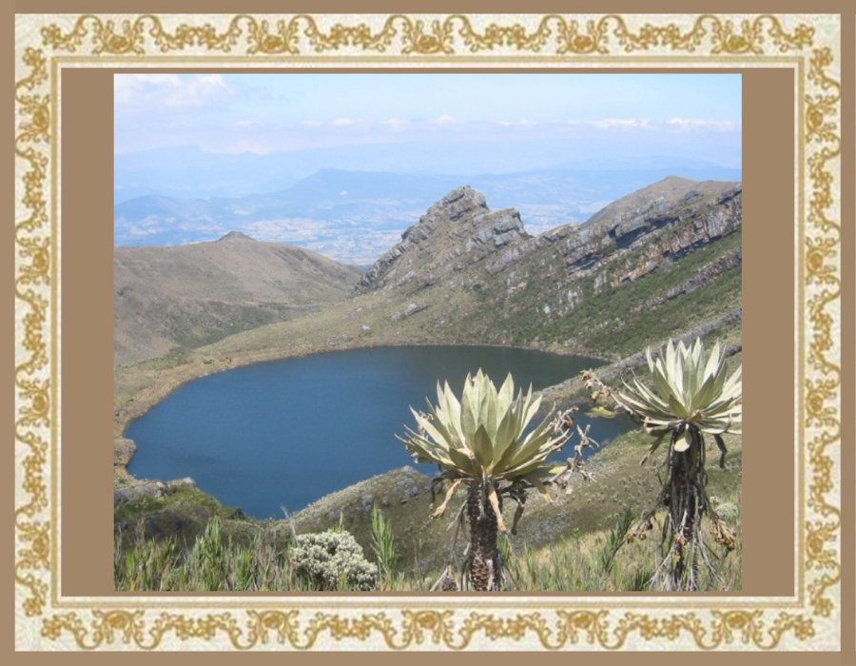

Slide 40
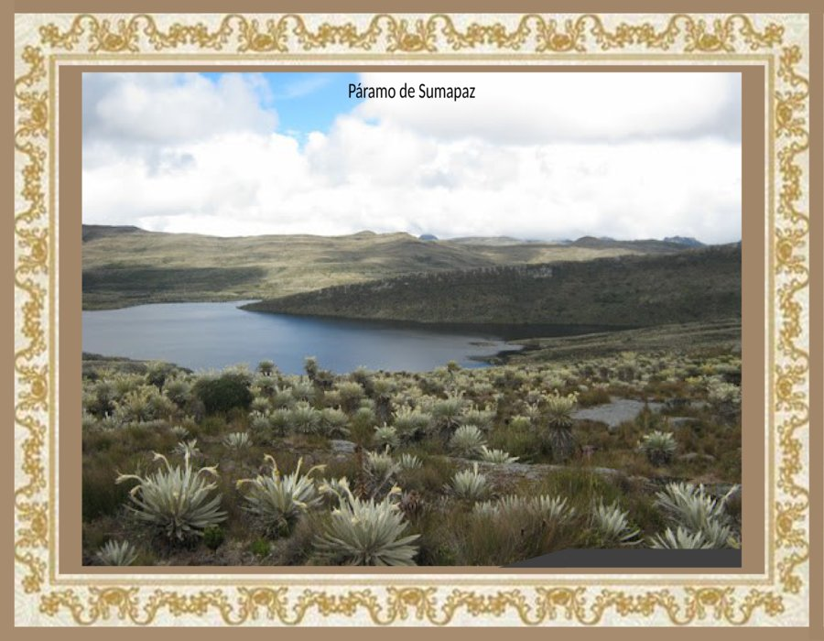

Slide 41


Slide 42


Slide 43
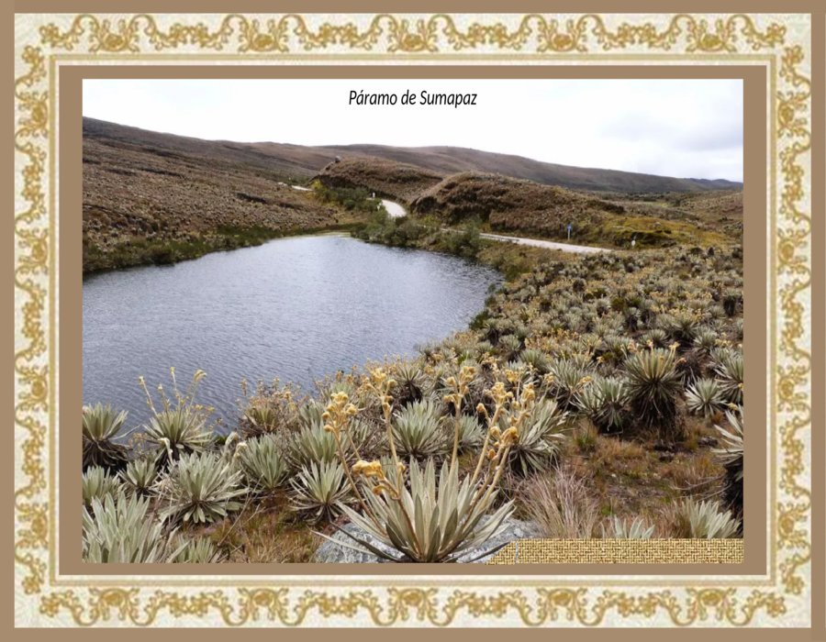

Slide 44
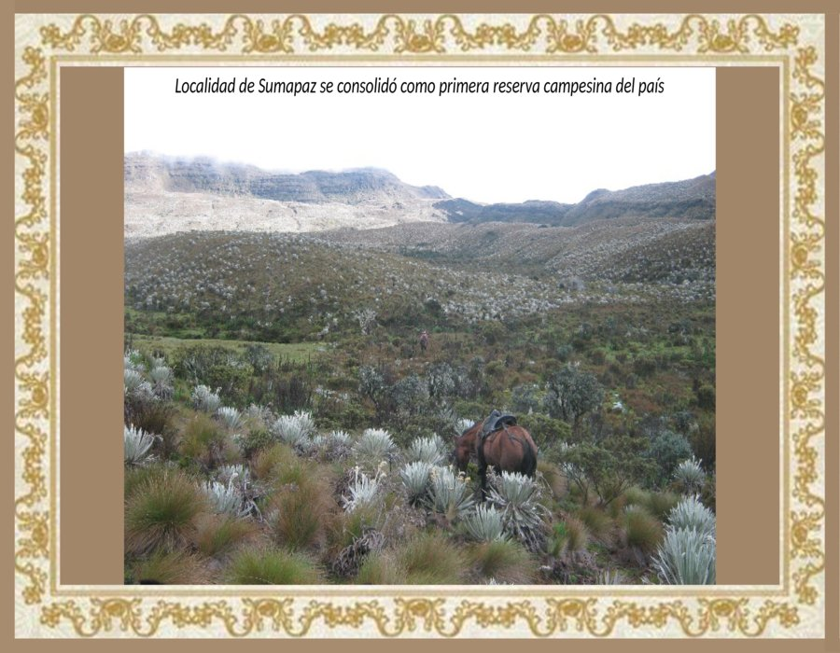

Slide 45
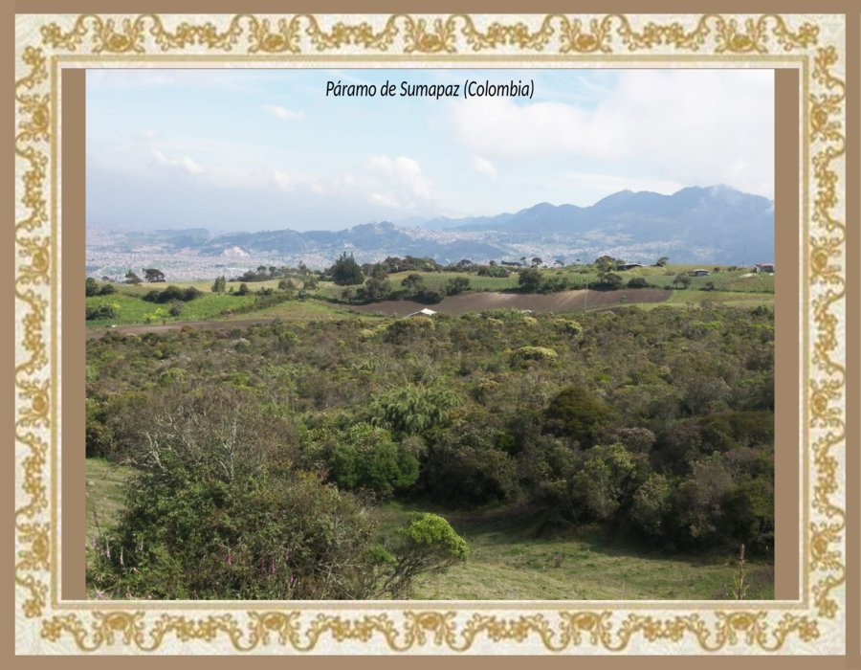

Slide 46


Slide 47
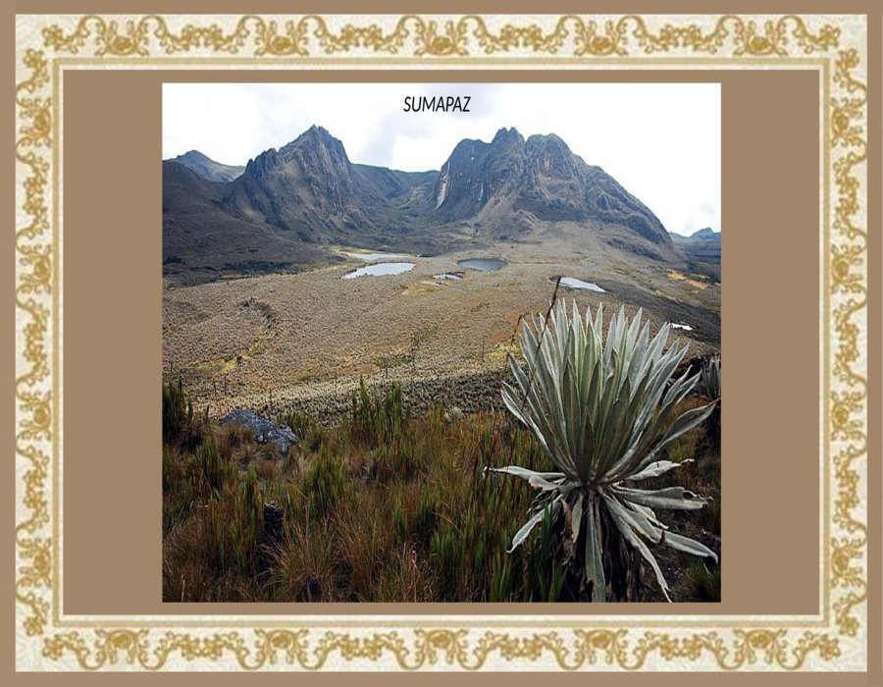

Slide 48


Slide 49
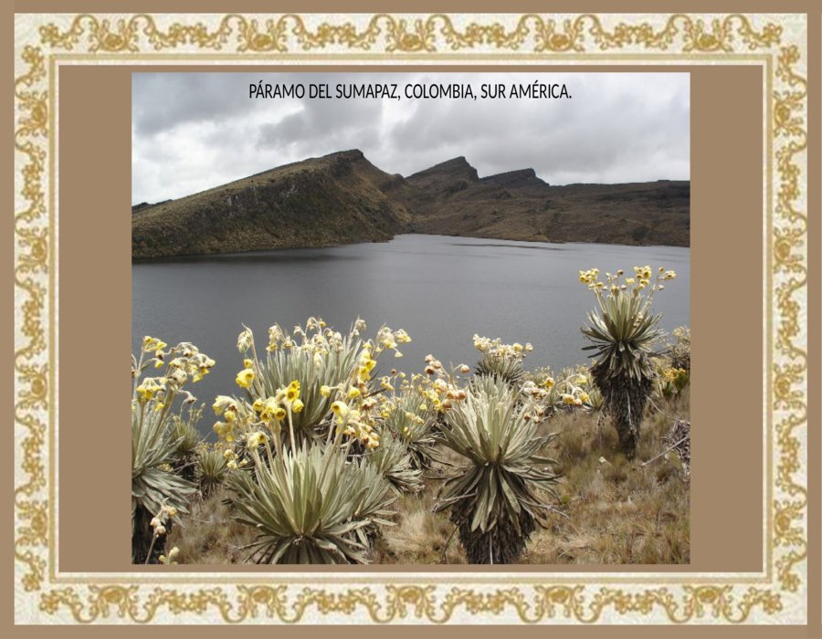

Slide 50
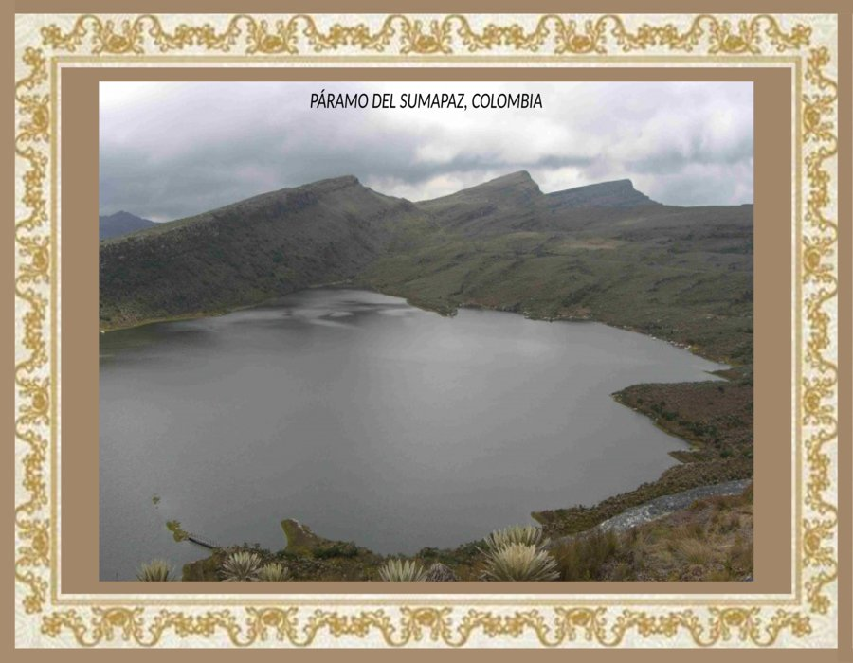

Slide 51
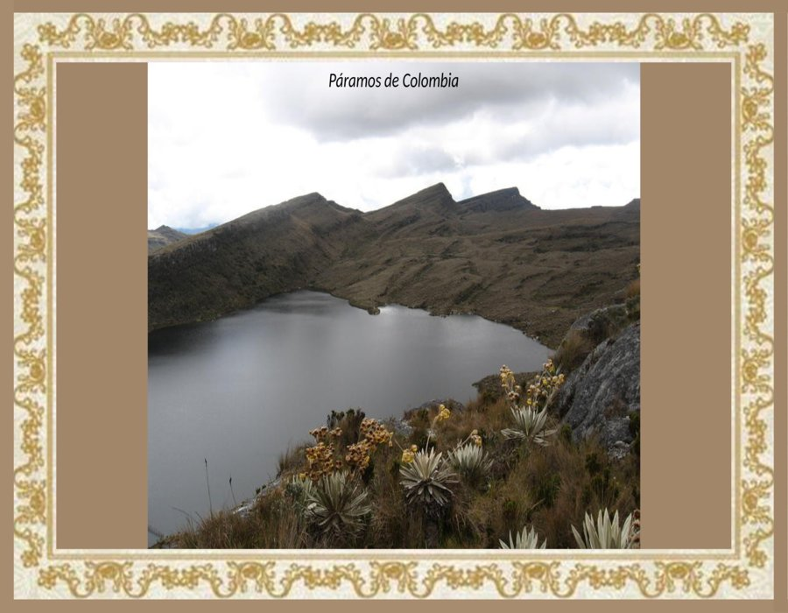

Slide 52


Slide 53
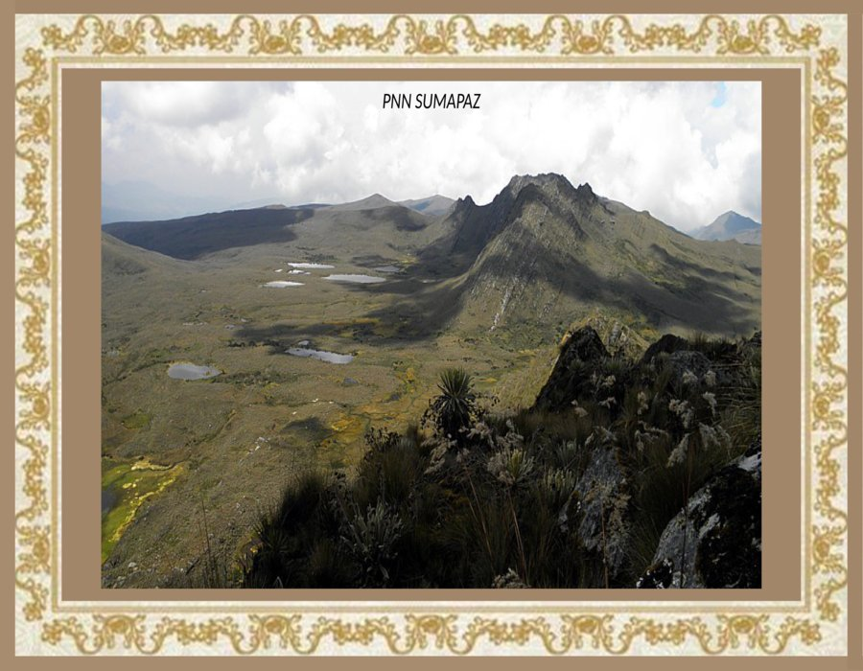

Slide 54
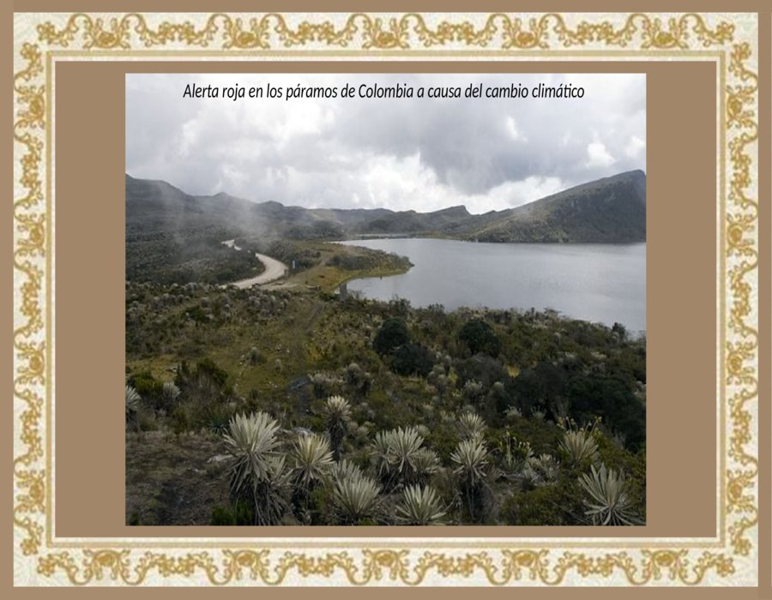

Slide 55


Slide 56


Slide 57
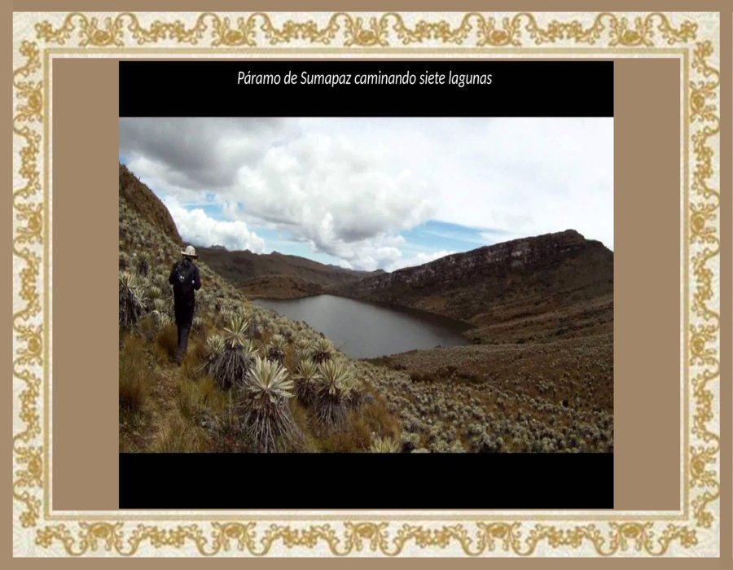

Slide 58


Slide 59
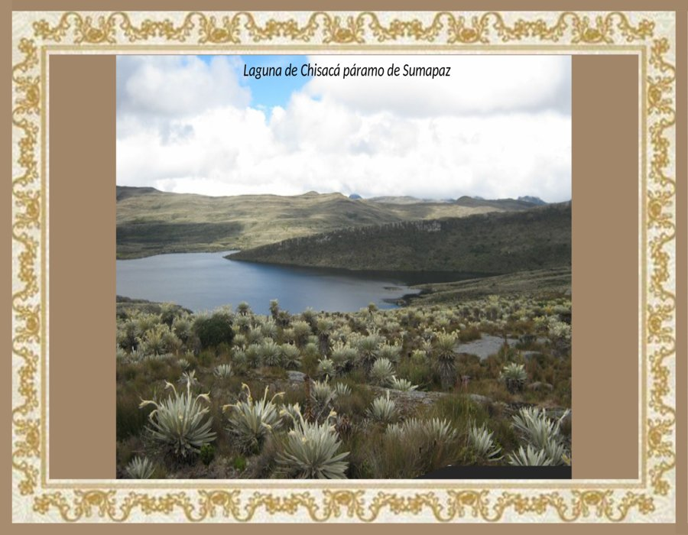

Slide 60
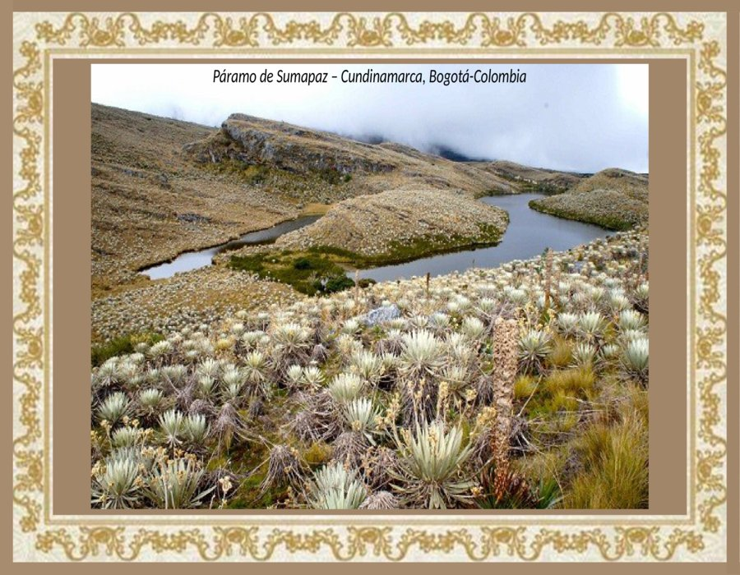

Slide 61
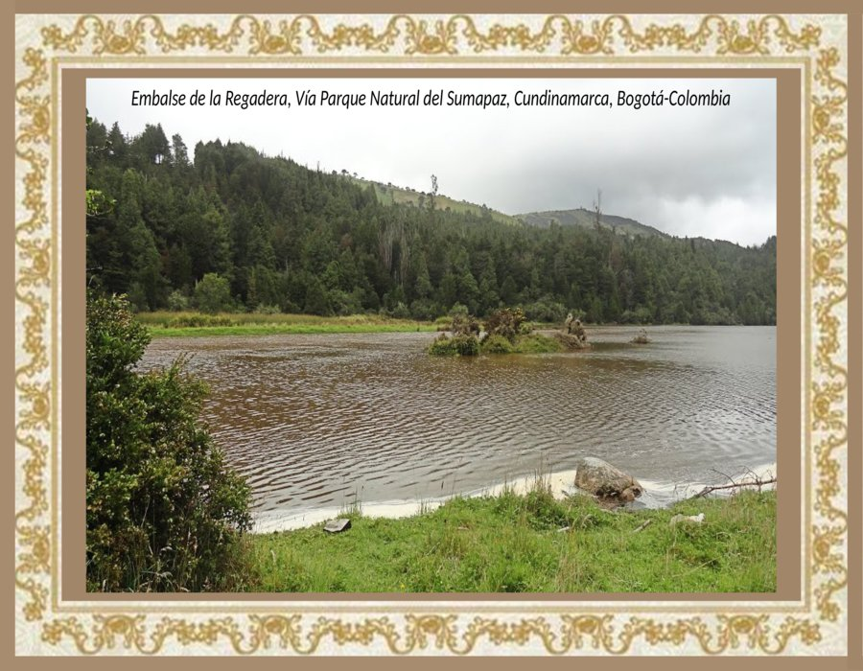

Slide 62
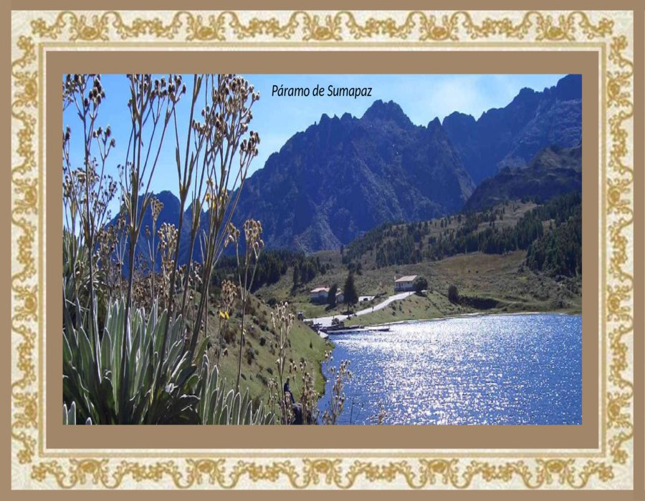

Slide 63
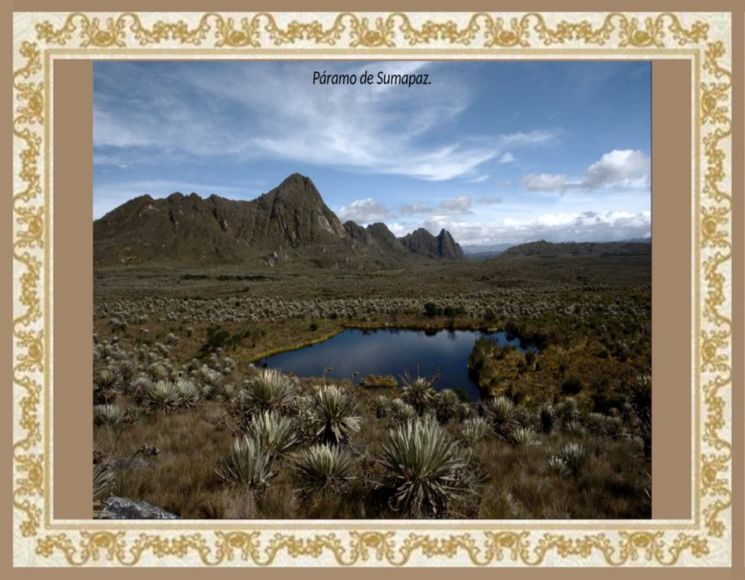

Slide 64
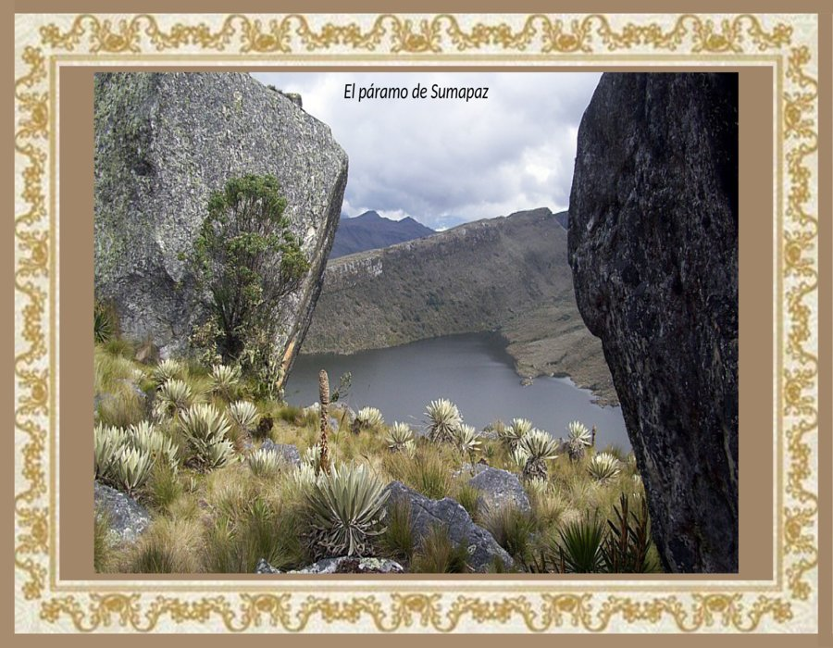

Slide 65
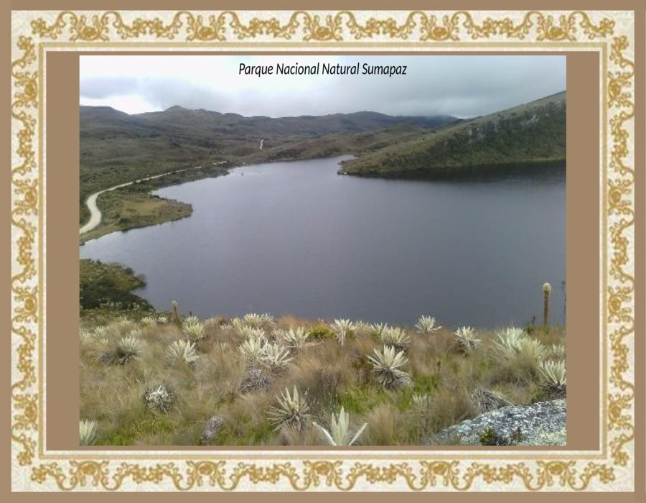

Slide 66
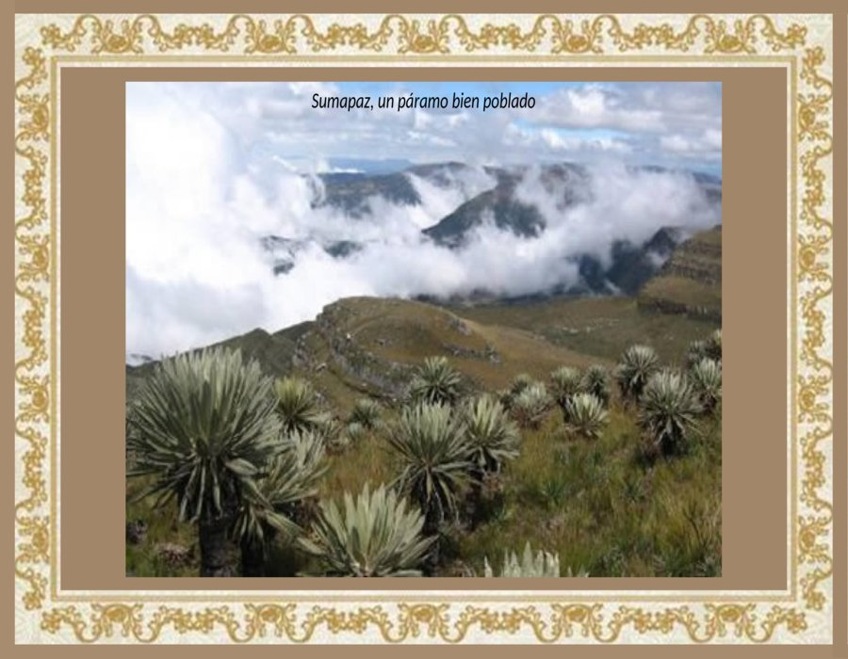

Slide 67
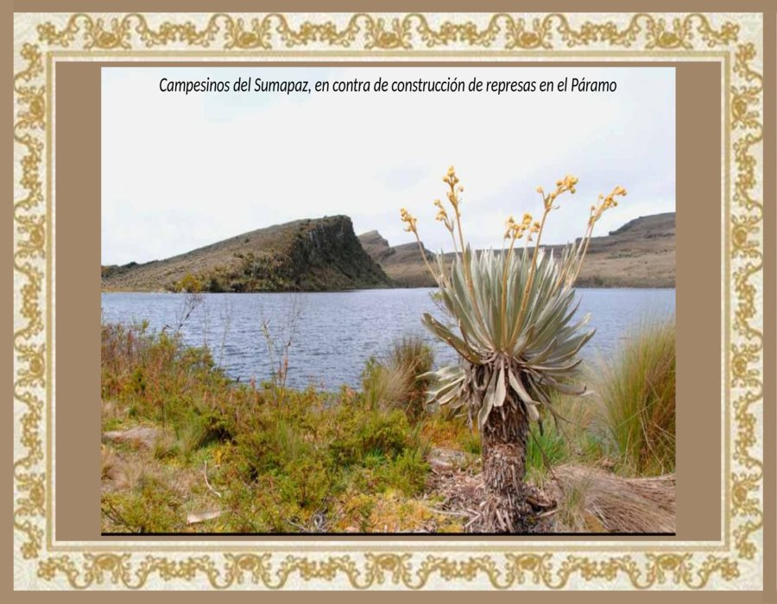

Slide 68


Slide 69
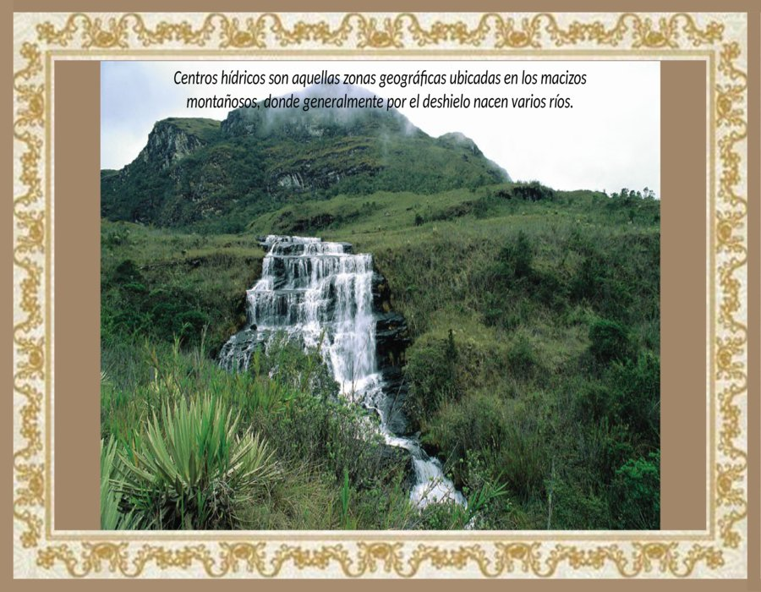

Slide 70
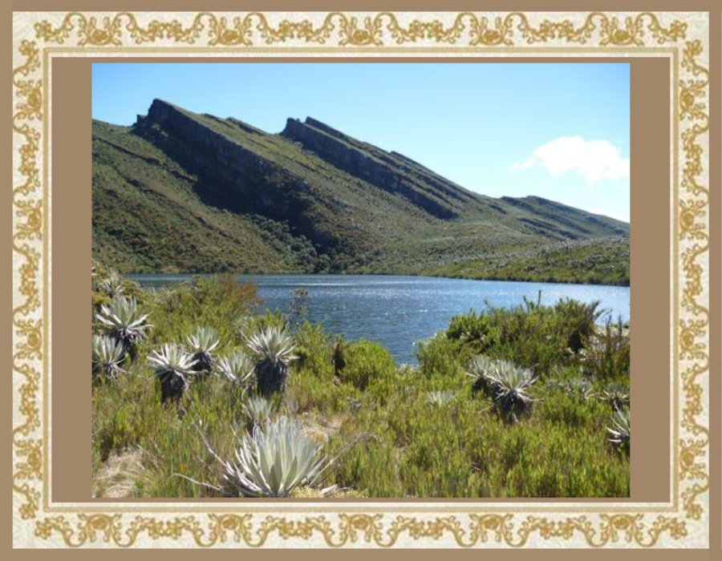

Slide 71


Slide 72


Slide 73


Slide 74


Slide 75


Slide 76


Slide 77


Slide 78


Slide 79


Slide 80


Slide 81


Slide 82







¿Te ha gustado?
Puedes ver más entrando
Aquí
Además puedes recibir powerpoints en tu correo electrónico suscribiéndote aquí:

